Slide 1
CHƯƠNG 2 – BÀI 4. PHÉP NHÂN VÀ PHÉP CHIA HAI SỐ NGUYÊN

Slide 2
KHỞI ĐỘNG
10. 5 = 50
Tính: 10.5
(-10) . 5???

Slide 3
BÀI 4. PHÉP NHÂN VÀ PHÉP CHIA HAI SỐ NGUYÊN
1. Nhân hai số nguyên khác dấu.
a) Hoàn thành phép tính sau: (-4).3 = (-4) + (-4) + (-4) =
-12
b) Theo cách trên hãy tính: (-5).2 (-6).3
(-5).2 = (-5) + (-5) = -10
(-6).3 = (-6) +(-6) + (-6) = -18
c) Em có nhận xét gì về dấu của tích hai số nguyên khác dấu?
Dấu của tích hai số nguyên khác dấu đều mang dấu âm.

Slide 4
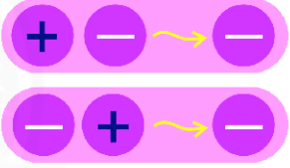
BÀI 4. PHÉP NHÂN VÀ PHÉP CHIA HAI SỐ NGUYÊN
1. Nhân hai số nguyên khác dấu.
Quy tắc nhân hai số nguyên khác dấu:
Tích của hai số nguyên khác dấu luôn là một số nguyên âm.
Khi nhân hai số nguyên khác dấu, ta nhân số dương với số đối của số âm rồi thêm dấu (-) trước kết quả.
Chú$ý: Cho a, b∈ ℤ$, ta có:
(+a) . (-b) = -a.b
(-a) . (+b) = -a.b

Slide 5
BÀI 4. PHÉP NHÂN VÀ PHÉP CHIA HAI SỐ NGUYÊN
1. Nhân hai số nguyên khác dấu.
giải
a) (-5) . 4 = - (5.4) = -20
c) (-14) . 20 = -(14.20) = -280
b) 6 . (-7) = - (6.7) = -42
d) 51.(-24) = -(51.24) = -1224

Slide 6
BÀI 4. PHÉP NHÂN VÀ PHÉP CHIA HAI SỐ NGUYÊN
1. Nhân hai số nguyên khác dấu.
giải
Số tiền chị Mai nhận được là:
20 . (+50 000) + 4. (-40 000) = 1 000 000 + (-160 000) = 840 000(đồng)

Slide 7
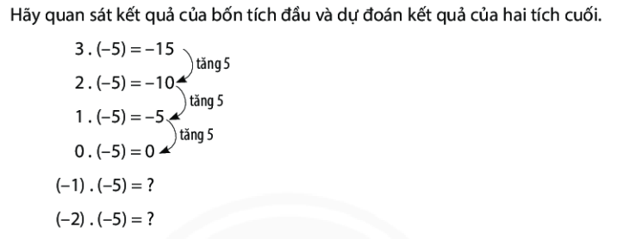
BÀI 4. PHÉP NHÂN VÀ PHÉP CHIA HAI SỐ NGUYÊN
Nhân hai số nguyên dương ta thực hiện như thế nào?
Nhân như hai số tự nhiên
2. Nhân hai số nguyên cùng dấu
12
10
Nhận xét dấu của các thừa số trong hai phép tính trên và dấu tích của chúng?
Nhân hai số nguyên âm ta thực hiện như thế nào?
Dấu của các thừa số đều là dấu âm.
- Dấu của các tích đều mang dấu dương
5
10

Slide 8
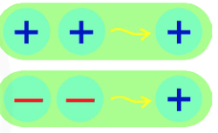
BÀI 4. PHÉP NHÂN VÀ PHÉP CHIA HAI SỐ NGUYÊN
2. Nhân hai số nguyên cùng dấu
Quy tắc nhân hai số nguyên cùng dấu:
Khi nhân hai số nguyên cùng dương, ta nhân chúng như nhân hai số tự nhiên.
Khi nhân hai số nguyên cùng âm, ta nhân hai số đối của chúng.
Chú ý:
Cho hai số nguyên dương a và b, ta có: (-a).(-b) = (+a).(+b) =a.b
- Tích của hai số nguyên cùng dấu luôn là một số nguyên dương.

Slide 9
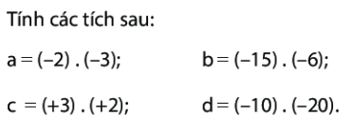
BÀI 4. PHÉP NHÂN VÀ PHÉP CHIA HAI SỐ NGUYÊN
2. Nhân hai số nguyên cùng dấu
a = (-2).(-3) = 2.3 =6
c = (+3).(+2) = 3.2 =6
b = (-15).(-6) =15.6 =90
d = (-10).(-20) = 10.20 =200

Slide 10
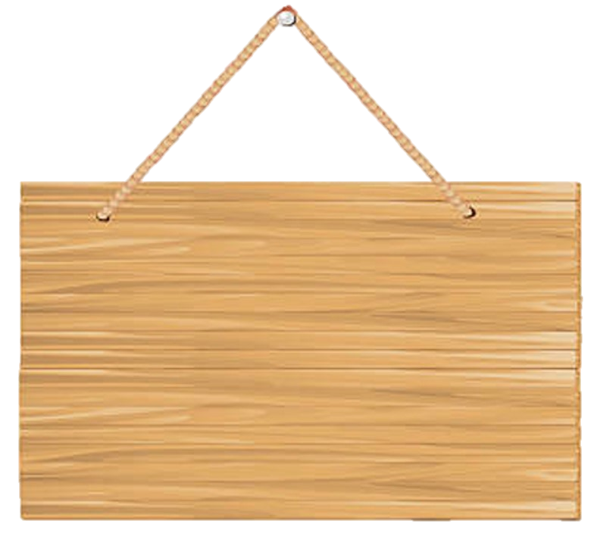
AI NHANH HƠN

Slide 11
CHÚC MỪNG
CHÚC MỪNG

Slide 12
-21

Slide 13
48

Slide 14
-240

Slide 15
-120

Slide 16
1200

Slide 17
240

Slide 18
639

Slide 19
5 . 2 = ${10 }^{0}C$
Một kho lạnh đang ở nhiệt độ ${5 }^{0}C$, một công nhân cần đặt chế độ làm cho nhiệt độ của kho trug bình cứ mỗi phút giảm đi ${2 }^{0}C$ . Hỏi sau 5 phút nữa nhiệt trong kho giảm đi bao nhiêu độ?

Slide 20
5 + (-10) = - ${5 }^{0}C$
Một kho lạnh đang ở nhiệt độ ${5 }^{0}C$, một công nhân cần đặt chế độ làm cho nhiệt độ của kho trug bình cứ mỗi phút giảm đi ${2 }^{0}C$ . Hỏi sau 5 phút nữa nhiệt trong kho là bao nhiêu độ?

Slide 21
Hướng dẫn tự học:
*Bài vừa học:
-Học thuộc lòng quy tắc nhân 2 số nguyên cùng dấu, khác dấu.
-Làm bài tập 1, 2, 3, 4 trang 70 sgk
*Bài sắp học:
-Xem trước các tính chất phép nhân các số nguyên

Slide 22
Dặn dò:
- Ôn các kiến thức đã học
- Làm bài tập ... SBT ...
Đọc và xem trước bài “Hoạt động thực hành và trải nghiệm: Vui học cùng số nguyên”
Chuẩn bị trước các dụng cụ, nguyên liệu cho bài sau:
+ nhóm 4 người: 100g đậu đỏ, 100g đậu đen, khay đựng.
+ mỗi tổ:
Chuẩn bị: 4 tờ giấy A1 vx sẵn cành cây nằm ngang chiếm tỉ lệ 1/3 tờ giấy A1 và tô màu theo sở thích.
Kéo, bút dạ.
Cắt sẵn 7 tấm bìa giấy kích thước 8x8, mỗi tấm bìa ghi sẵn một số từ -3 -> 3.
Các tấm bìa nhỏ kích thước 5x5, mỗi tấm bìa vẽ các con sóc màu khác nhau và ghi tên 1 thành viên của nhóm ở dưới: Ví dụ: Mai – sóc trắng...

